Slide 1
Atencion Siniestros de Autopista
Leonel Cadena Espinosa

Slide 2
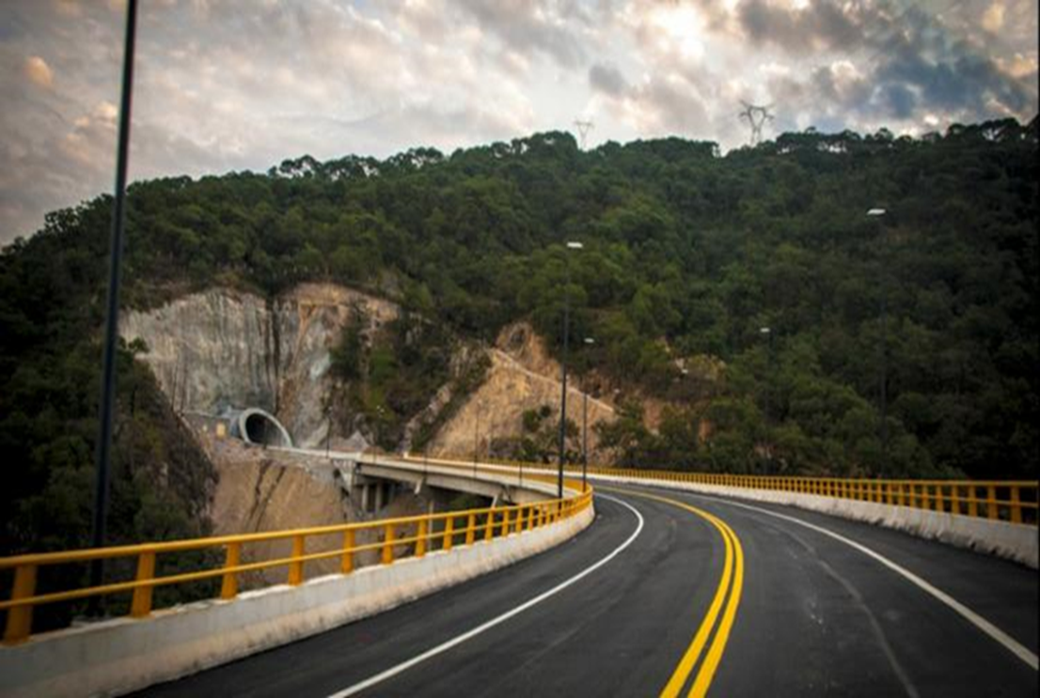
Procedimiento de Atencion en Autopistas.
Objetivo.
Realizar un adecuado levantamiento de información en autopistas, que garantice la oportuna gestión de las áreas involucradas hasta su conclusión, particularmente en lo que se refiere a los daños en las mismas y la correcta cuantificación y conciliacion.

Slide 3
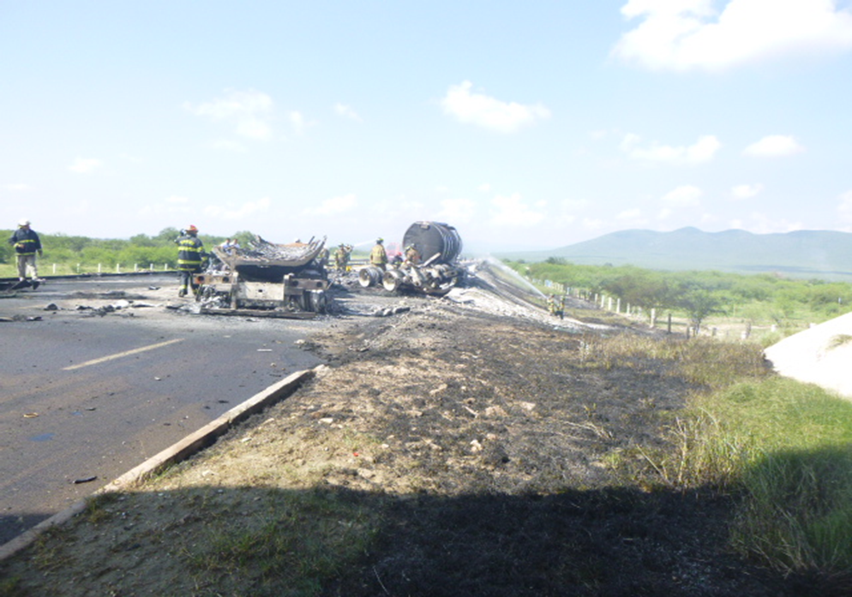
Procedimiento de Atencion en Autopistas.
Procedimiento.
Acudir al lugar del siniestro.
Recaba y registra informacion de los involucrados.

Slide 4
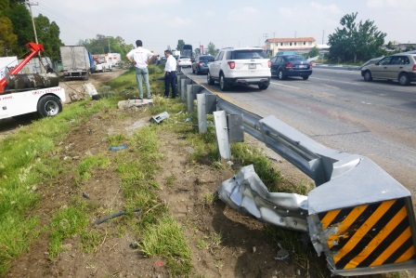
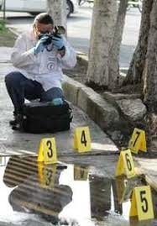
Procedimiento de Atencion en Autopistas.
Visualiza, identifica y cuantifica los daños.
Documenta los mismos con fotografías con señas y puntos de referencia.
Marca los daños, etiquetas, plumón indeleble, spray..

Slide 5
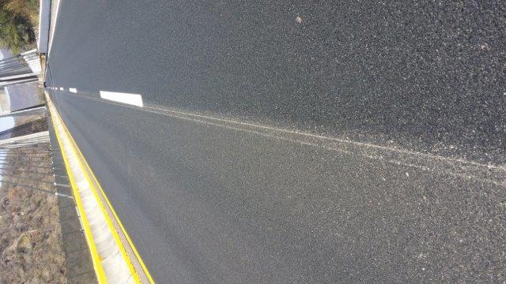
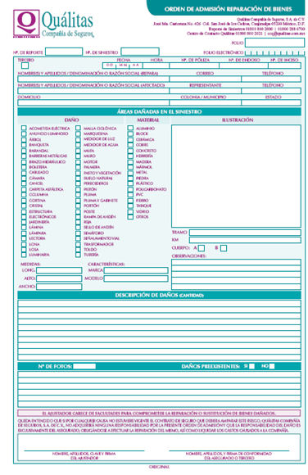
Procedimiento de Atencion en Autopistas.
El daño es menor a $150,000.-
Entregamos volante de admisión al afectado

Slide 6
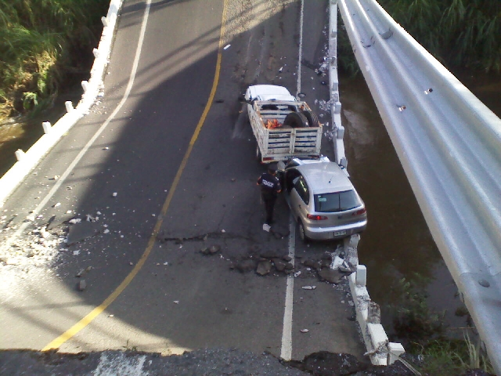
Procedimiento de Atencion en Autopistas de CAPUFE y/o FONADIN
El daño es mayor a $150,000.-
Entrega “Informe de daños en autopistas de CAPUFE”

Slide 7
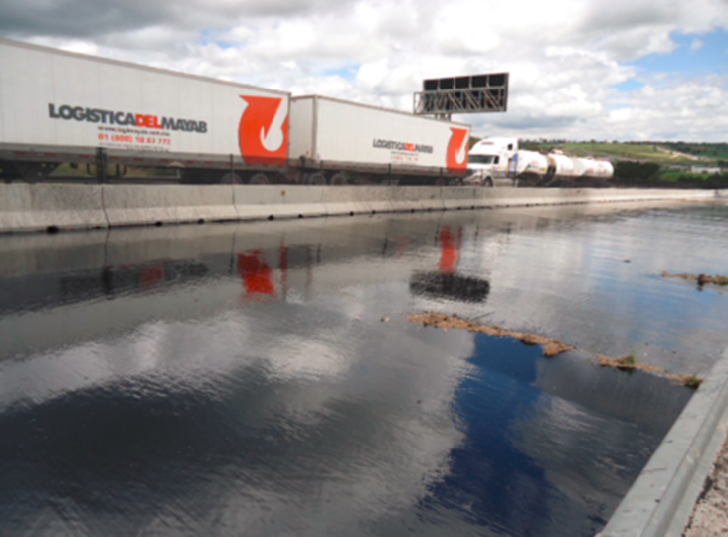
Procedimiento de Atencion en Autopistas de CAPUFE y/o FONADIN
Coordinador de Siniestros reporta a Coordinador de Autopista.
Coordinador de Autopista concilia con AXA y con CAPUFE.
Coordinador de Autopistas solicita a Coordinador de Siniestros orden de Admisión y da seguimiento a la reparacion.

Slide 8
Procedimiento de Atencion en Autopistas.
| Concurrencia.
| Definición.
Situación que se plantea cuando sobre el mismo objeto existen mas de un seguro amparando el mismo riesgo.
En el seguro de daños, cada aseguradora paga la parte proporcional de la suma asegurada, normalmente el 50%.

Slide 9
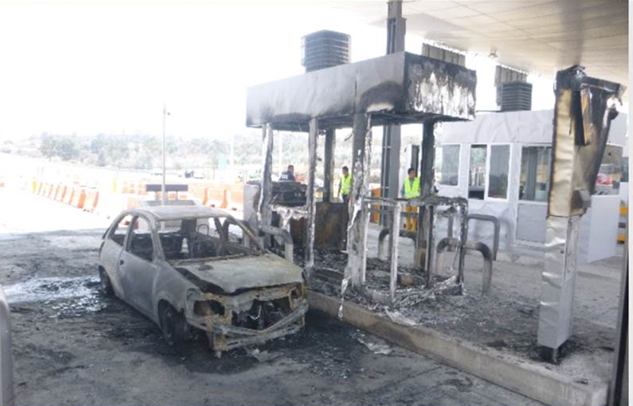
Procedimiento de Atencion en Autopistas.
| Concurrencia / Caso de Analisis
Circulando sobre la autopista, nuestro asegurado Honda Civic de uso particular se queda sin frenos, impactándose vs la caseta de cobro, incendiándose e incendiando la caseta posteriormente.
Aplica Concurrencia?
Póliza: Amplia
DM
GM
RC
SI
En Gastos Medicos
En RC Bienes
En RC Personas
Qualitas paga el deducible en RC?
¡SI!

